Slide 1
«Оптимизация процесса размещения информации на сайте, официальных страницах в социальных сетях МКОУ «Санаторная школа-интернат №82»
Муниципальное казенное общеобразовательное учреждение «Санаторная школа-интернат №82
г.Новокузнецк
Автор :
Гусакова Т.Г., заместитель директора по ВР
2024 год

Slide 2
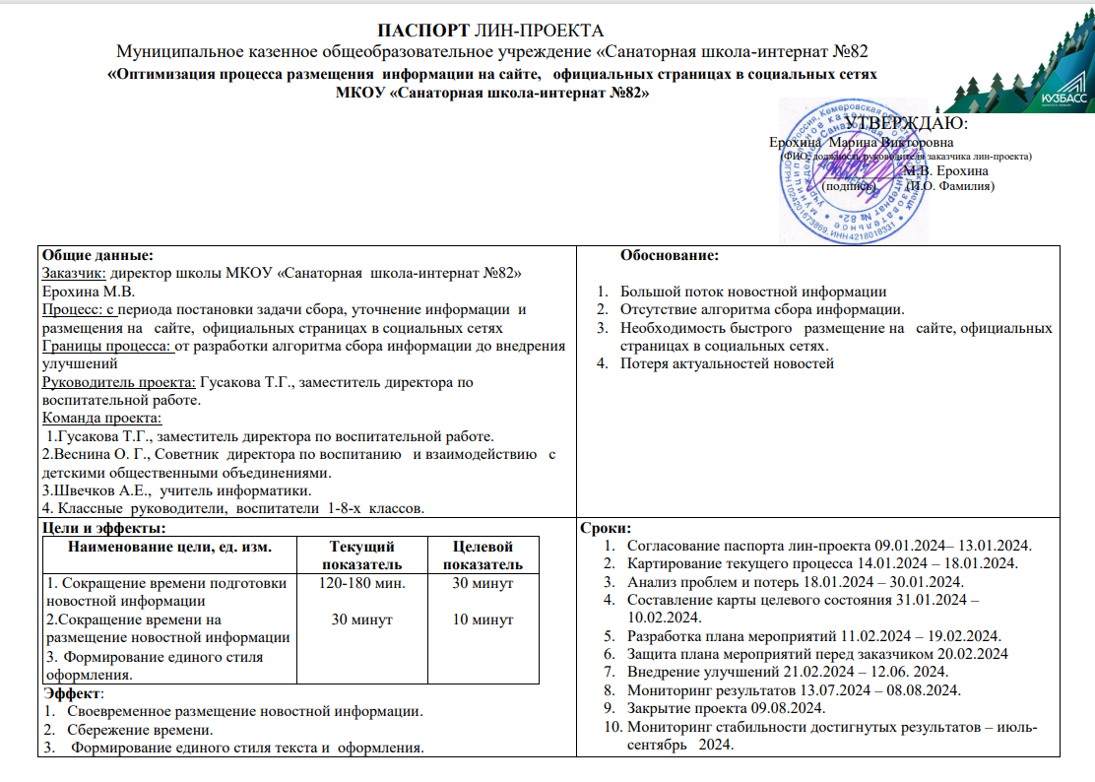

Slide 3
Команда проекта
Гусакова Т.Г., заместитель директора по ВР– должность – руководитель проекта
Веснина О.Г., Советник по воспитанию
Бурмитских Л.А., руководитель МО классных руководителей и воспитателей
Швечков А.Е. учитель информатики
Классные руководители 1-8 класс (12 человек)
Ерохина М.В., директор – куратор проекта

Slide 4
Карта текущего состояния процесса
«Оптимизация процесса подготовки и размещения информации на официальном сайте и социальных сетях »
ШАГ 1
Директор
Поручение о размещении информации на сайте, социальных сетях
ШАГ 2
Классные руководители
ШАГ 3
Классные руководители
Передача информации для проверки заместителю директора , директору
ШАГ 4
Заместитель директора
Проверяет предоставленную информацию , оцифровывает, отбирает фотографии
Сбор и подготовка информации и передача для проверки
10 мин.
20 мин.
10 мин.
15 мин.
ШАГ 5
Директор, заместитель директора
Проверка информации, корректировка
ШАГ 7
Заместитель директора
Проверяет и передает информацию для размещения
ШАГ 8
Отв. за сайт, социальные сети
Размещение информации на сайт, соцсети
ШАГ 6
Директор, заместитель директора
Корректировка, исправление ошибок
20 мин.
20 мин.
15 мин.
10 мин.

Slide 5
Пирамида проблем
Федеральный уровень – не выявлены
Региональный уровень – не выявлены
Уровень образовательной организации
1.Большой поток новостной информации
2. Отсутствие алгоритма сбора информации.
3. Необходимость быстрого размещение на сайте, официальных страницах в социальных сетях.
4. Потеря актуальностей новостей

Slide 6
Карта целевого состояния процесса
«Оптимизация процесса подготовки и размещения информации на официальном сайте и социальных сетях »
ШАГ 1
Директор
Поручение о размещении информации на сайте, социальных сетях
ШАГ 2
Классные руководители
ШАГ 3
Заместитель директора
Проверяет предоставленную информацию , оцифровывает, отбирает фотографии
Сбор и подготовка информации и передача для проверки
5 мин.
5-10 мин.
5-10 мин.
ШАГ 4
Заместитель директора
Корректировка, проверка и передает информацию для размещения
ШАГ 5
Отв. за сайт, социальные сети
Размещение информации на сайт, соцсети
5-10 мин.
5 мин.

Slide 7
План мероприятий по устранению проблем
Анализ проблем | Проблемы | Вклад в достижения цели
Отсутствие единой стилистики текстовых документов | Создание шаблона, с указанием требований | Использование шаблона для размещения информации (точное соответствие требованиям к оформлению и содержанию)
Отсутствие ограничения на количество и размер медиа-файлов для размещения | Создание единого шаблона для выгрузки медиа-файлов | Постоянное использование единого шаблона в цифровом виде
Длительность процесса размещения информации на сайте | Внедрение стандартной операционной процедуры | Создание алгоритма работы для размещения информации на сайте, социальных сетях

Slide 8
Достигнутые результаты
Устранили потерю времени в процессе | Организовали | Результат
Согласование содержания текста новостей . Обучение педагогов работе с сайтом, соцсетями | Самопроверку информации при создании новости с помощью шаблона Своевременное размещение новостей на сайте , соцсетей без опозданий. Повысилось качество и количество новостной информации размещенной на сайте и в социальных сетях | Внедряются улучшения по освещению деятельности учреждения в сети Интернет. Улучшился внутренний психологический микроклимат в учреждении

Slide 9
Достигнутые результаты
Наименование цели (ед.изм) | Текущий показатель | Целевой показатель | Полученный результат, эффект
1. Сокращение времени подготовки новостной информации .2.Сокращение времени на размещение новостной информации 3. Формирование единого стиля оформления. | 1.120-180 минут. в месяц 2. 30 минут 3. 30 минут | 30 минут 10 минут 10 минут | 1. Своевременное размещение новостной информации. 2. Сбережение времени. 3. Формирование единого стиля текста и оформления

Slide 10
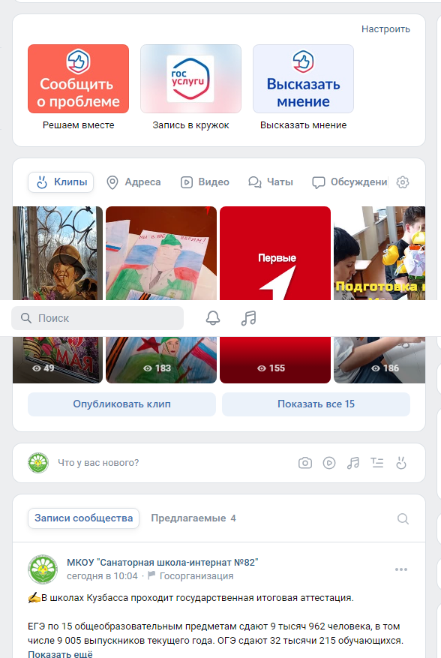
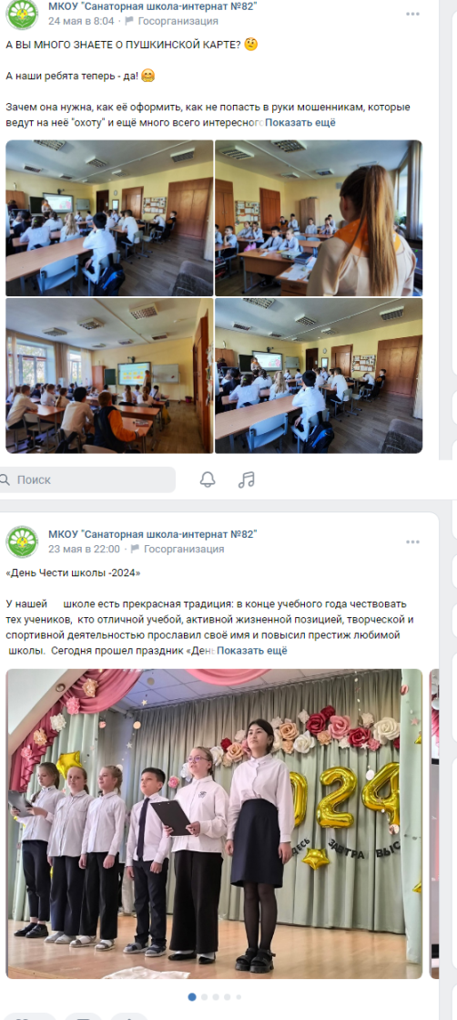
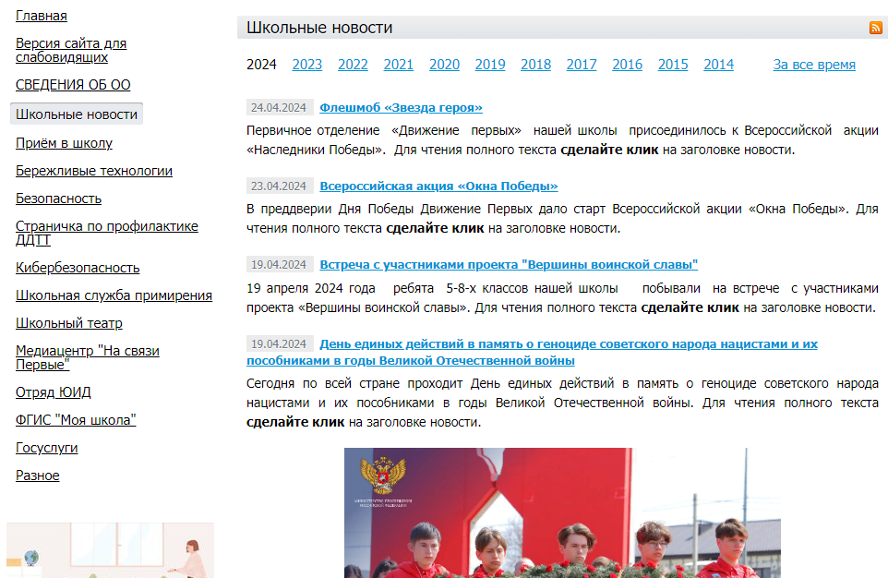
Результаты проекта
Повысилось качество и количество новостной информации размещенной на сайте и в социальных сетях
Официальный сайт
http://internat82.nethouse.ru
ВК
https://vk.com/public216662331

Slide 11
Результаты проекта.Разработанные стандарты (СОК) по внедренным улучшениям
Чек-лист
по оформлению новостей для размещения на сайте образовательной организации и социальных сетях
Оформление новостной ленты | Заголовок • Дата • Основной текст • Источник новостей • Фотоизображение (заставка) • Медиа
Заголовок | Заголовок логичный. Отвечает запросу пользователя День Чести в школе.
Основной текст | Текст раскрывает заявленную тематику. Соответствует запросам и интересам аудитории, на которую направлен. Текст состоит из 2-8 предложений. Не более 1500 знаков
Источник новостей | ФИО автора (ов) (полностью) с указанием должности.
Медиа | Фотографии, диаграммы, графики, схемы и т.д. Предоставляются в формате JPEG.
Хэштеги для социальных сетей | Выбор хэштегов из выпадающего списка в шаблоне

Slide 12
Спасибо за внимание!
.
Наши контакты:
654031, Кемеровская область - Кузбасс, г.Новокузнецк,
ул. Горьковская, 33
E-mail: internat82@yandex.ru
http://internat82.nethouse.ru/

